Slide 1
딥러닝 스터디
CHAP 3. 신경망
20223114 서예은
20203128 김재영

Slide 2
CONTENTS
신경망이란
활성화 함수
다차원 배열의 계산
3층 신경망 구현하기
출력층 설계하기
손글씨 숫자 인식
정리

Slide 3
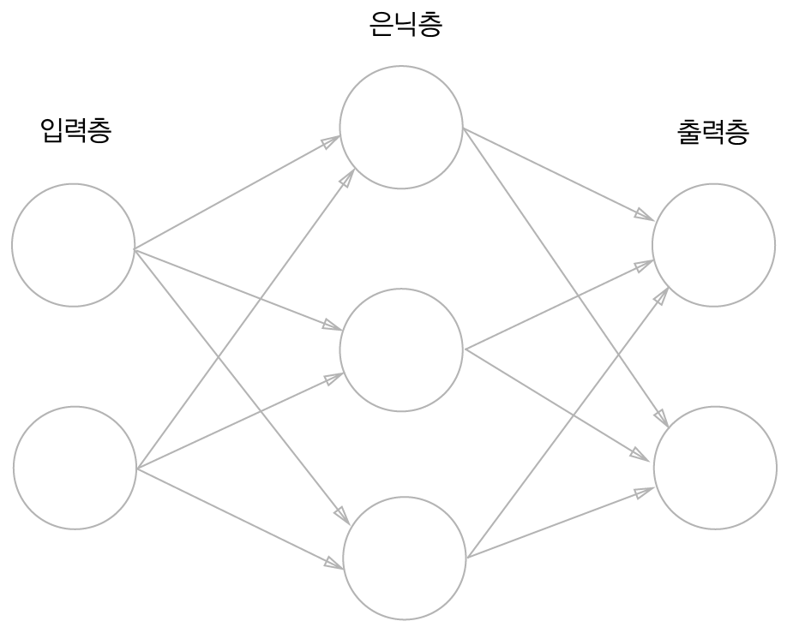
1. 신경망이란
앞 장에서 본 퍼셉트론과 특별히 다르지 않음
다층 퍼셉트론 = 신경망
가중치 매개변수의 적절한 값을 데이터로부터 자동으로 학습하는 능력 보유
신경망의 중요한 성질
1층
0층
2층
<신경망의 예>

Slide 4


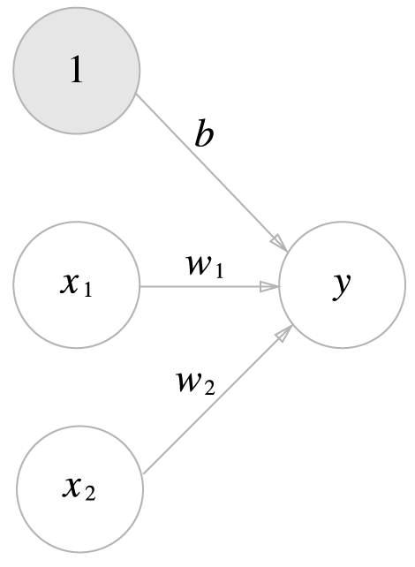
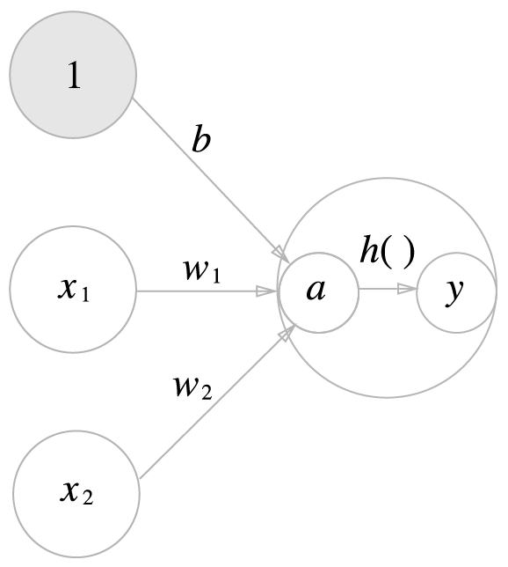
4
1. 신경망이란
퍼셉트론 복습
편향 : 뉴런이 얼마나 쉽게 활성화 되느냐를 제어
가중치 : 각 신호의 영향력을 제어
h(x)라는 함수를 거쳐 변환되어, 그 값을 통해 y의 출력이 됨을 보여줌
<식>
<식>
간결한 형태로 변환
<편향을 명시한 퍼셉트론>
<간결화한 퍼셉트론>

Slide 5
5
1. 신경망이란
활성화 함수
입력 신호의 총합을 출력 신호로 변환하는 함수
활성화를 일으키는지를 정하는 역할
a : 가중치 신호를 조합한 결과
h() : 활성화 함수를 통과하여 y 라는 노드로 변환
<식>
<활성화 함수 퍼셉트론>

Slide 6
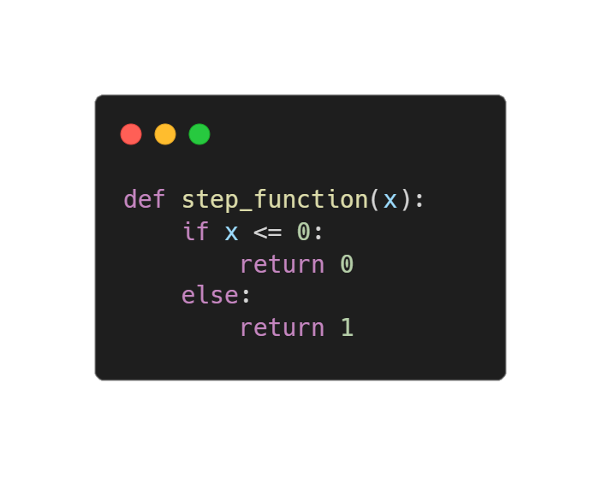
6
2. 활성화 함수
1. 계단 함수
임계값을 경계로 출력이 바뀌는 특성을 가진 함수
Step_function
단순히 구현 가능
<식>
<활성화 함수 퍼셉트론>
<h() 코드>

Slide 7
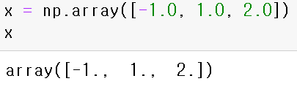
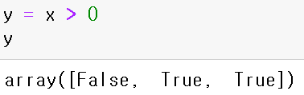
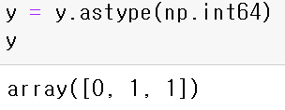
7
2. 활성화 함수
1. 계단 함수
임계값을 경계로 출력이 바뀌는 특성을 가진 함수
Step_function
단순히 구현 가능
인수 x는 실수(부동소수점)만 수용 가능
넘파이 배열도 지원하도록 수정하기 위해 트릭을 사용
Astype : 자료형을 변환
<h() 코드>
<트릭>

Slide 8

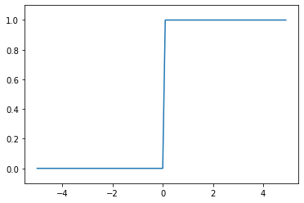
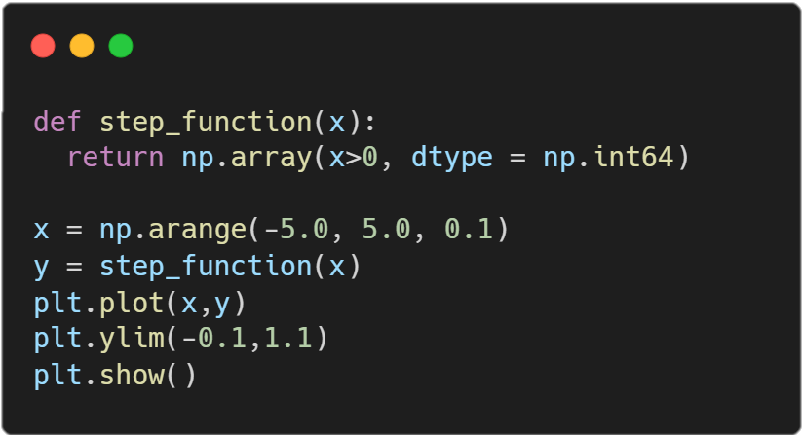
8
2. 활성화 함수
1. 계단 함수 그래프
Step_function
넘파이 배열을 입력받아 반환 가능
X : -5.0 ~ 5.0 까지 0.1 간격의 배열
Y : X의 배열을 step_function로 넘겨 그 값으로 다시 배열 생성
<계단 함수 코드>
<계단 함수 그래프>

Slide 9
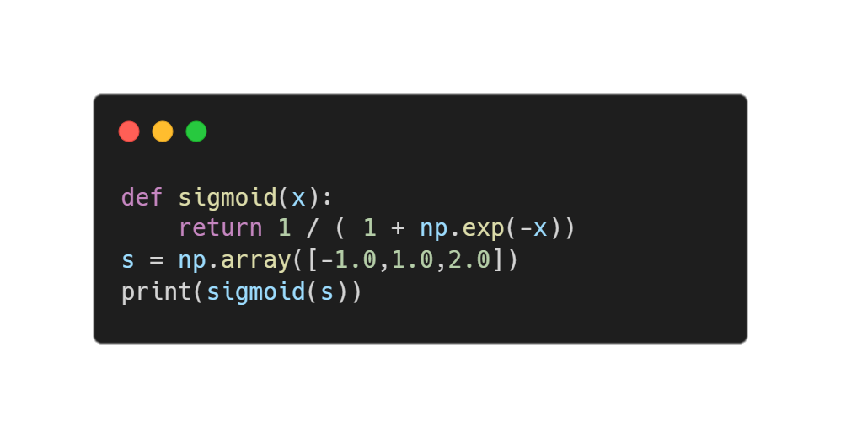
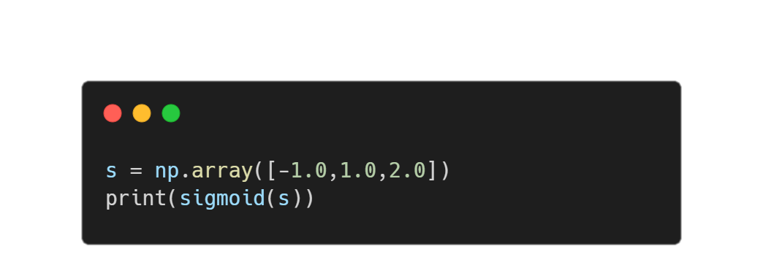

9
2. 활성화 함수
2. 시그모이드 함수
Sigmoid
인수 x가 넘파이 배열이어도 올바른 결과가 출력
<시그모이드 코드>

Slide 10

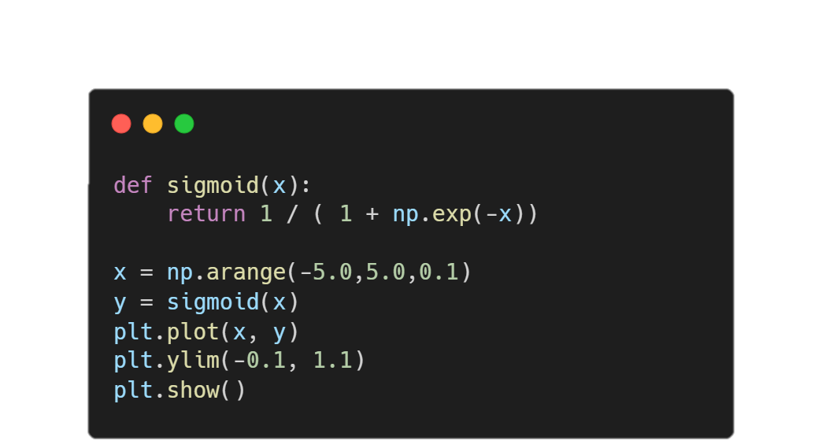
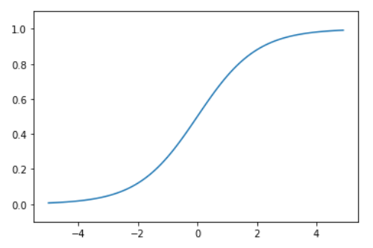
10
2. 활성화 함수
2. 시그모이드 함수
Sigmoid
인수 x가 넘파이 배열이어도 올바른 결과가 출력
<시그모이드 함수>
<시그모이드 코드>
<시그모이드 그래프>

Slide 11
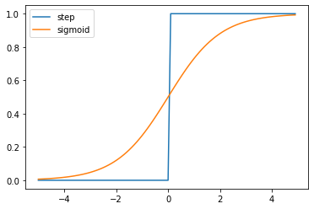
11
2. 활성화 함수
+) 계단 함수 & 시그모이드 함수
차이점 : ‘매끄러움‘
시그모이드 : 부드러운 곡선, 연속적으로 변화
계단 : 0을 경계로 출력 변화
공통점 : 입출력
둘 다 입력이 작을 때의 출력 0 가까움, 입력이 커지면 출력 1 가까운 구조
입력이 중요하면 큰 값 출력, 중요하지 않으면 작은 값 출력(출력 0 ~ 1)
비선형 함수
<그래프>

Slide 12
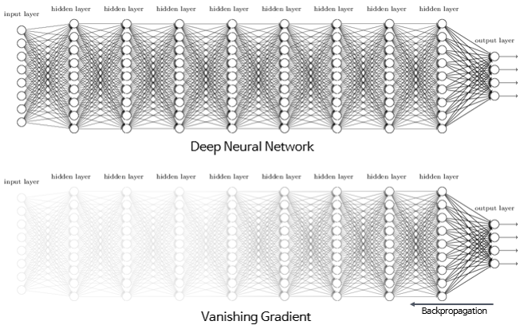



12
2. 활성화 함수
+) 비선형 함수
인공 신경망의 능력을 높이기 위해서는 은닉층을 계속해서 추가
신경망에서는 활성화 함수로 비선형 함수를 사용
선형 함수를 사용해서는 안됨
신경망의 층을 깊게 하는 의미가 없어짐

Slide 13
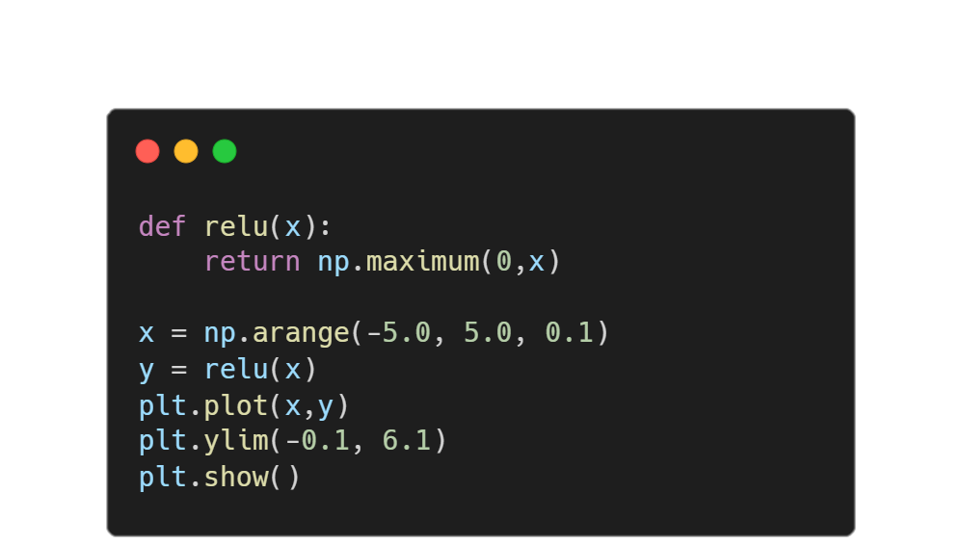
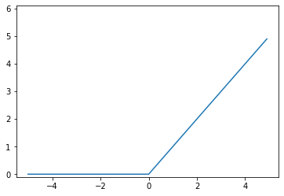
13
2. 활성화 함수
3. ReLU(Recified Linear Unit)
최근 주로 사용되는 함수
0을 넘으면 입력 그대로 출력, 0 이하일 경우 0 출력
<ReLu 코드>
<시그모이드 그래프>

Slide 14
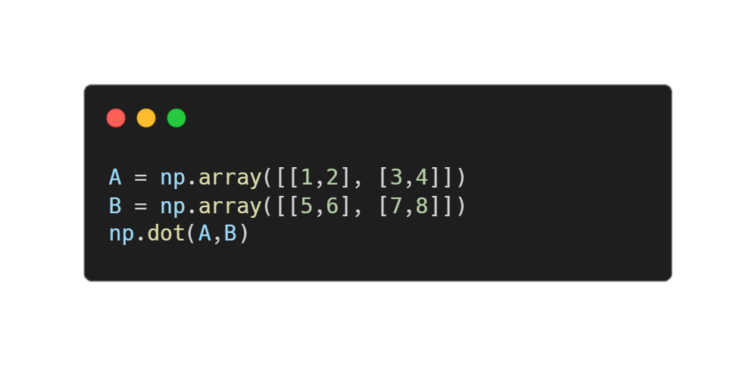
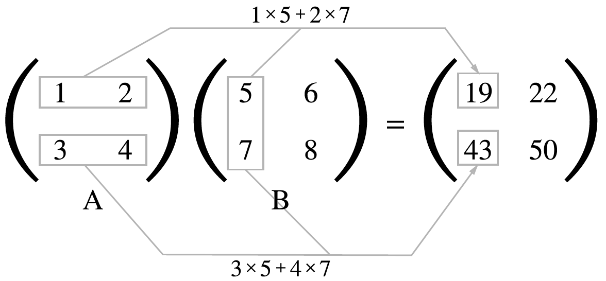
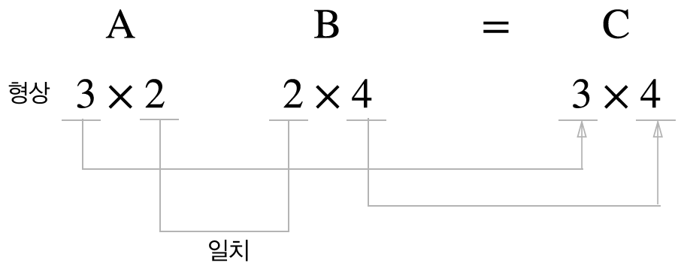
14
3. 다차원 배열의 계산
넘파이의 다차원 배열을 사용한 계산법 숙달
=> 신경망 효율적으로 구현
결과 행렬의 1행 1번째 원소 : A의 1행과 B의 1열을 곱한 값
계산할 때, 행렬의 형상에 주의
A의 열 수 = B의 행 수
<코드>
<행렬 곱>

Slide 15
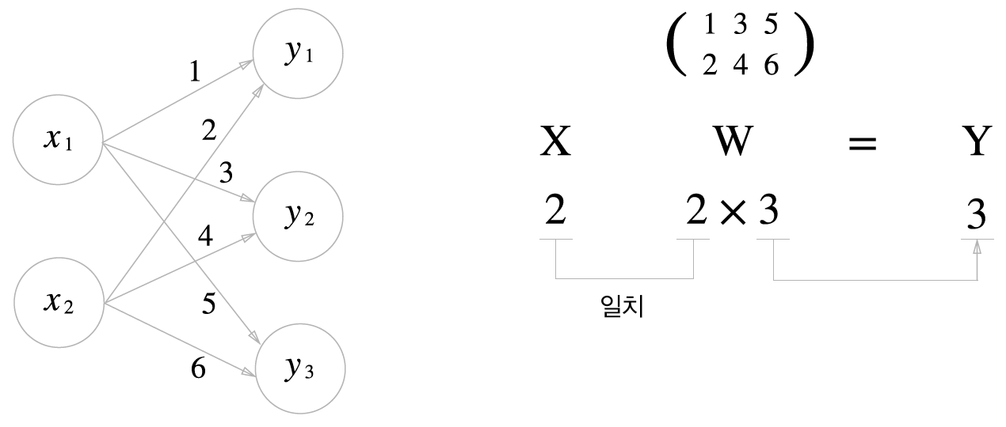
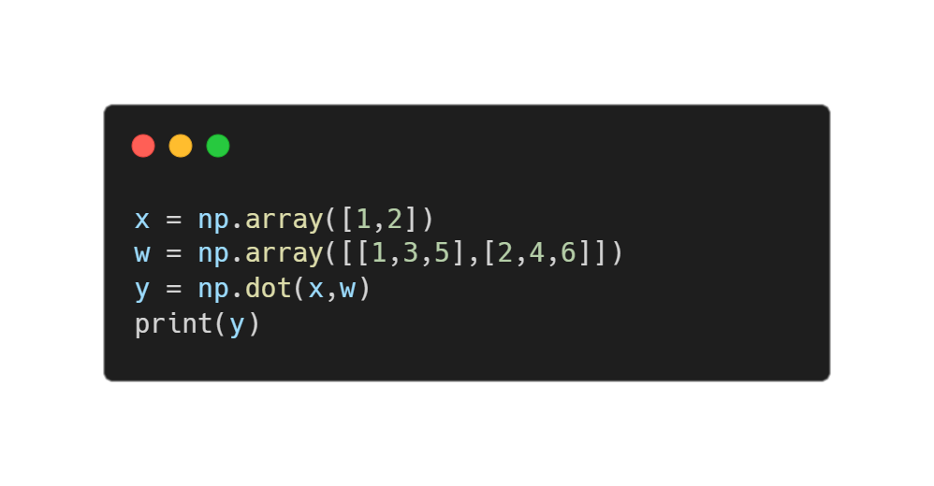
15
3. 다차원 배열의 계산
결과 행렬의 1행 1번째 원소 : A의 1행과 B의 1열을 곱한 값
계산할 때, 행렬의 형상에 주의
A의 열 수 = B의 행 수
<신경망>
<행렬 곱>
<코드 및 결과>

Slide 16
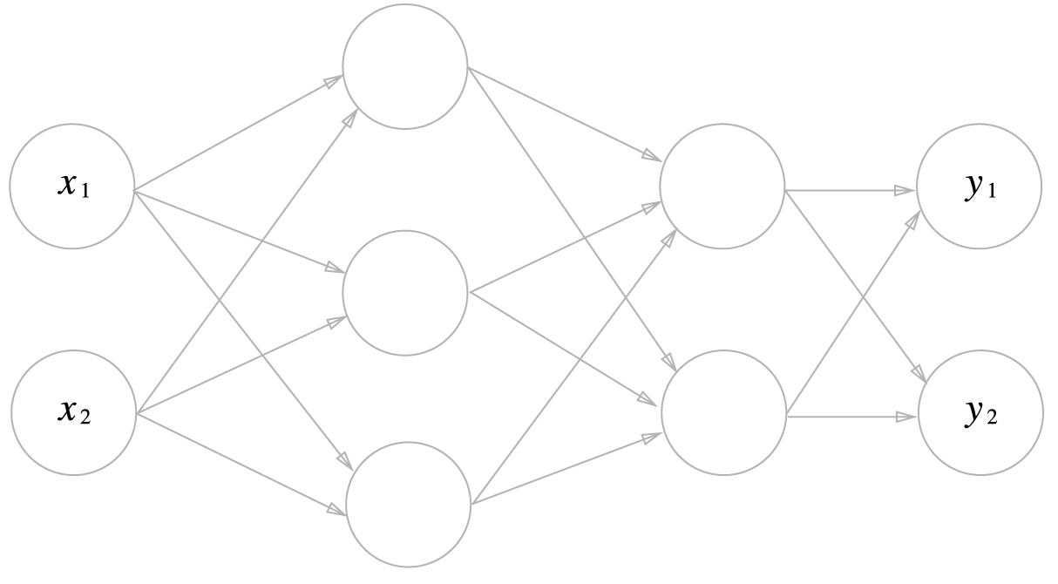
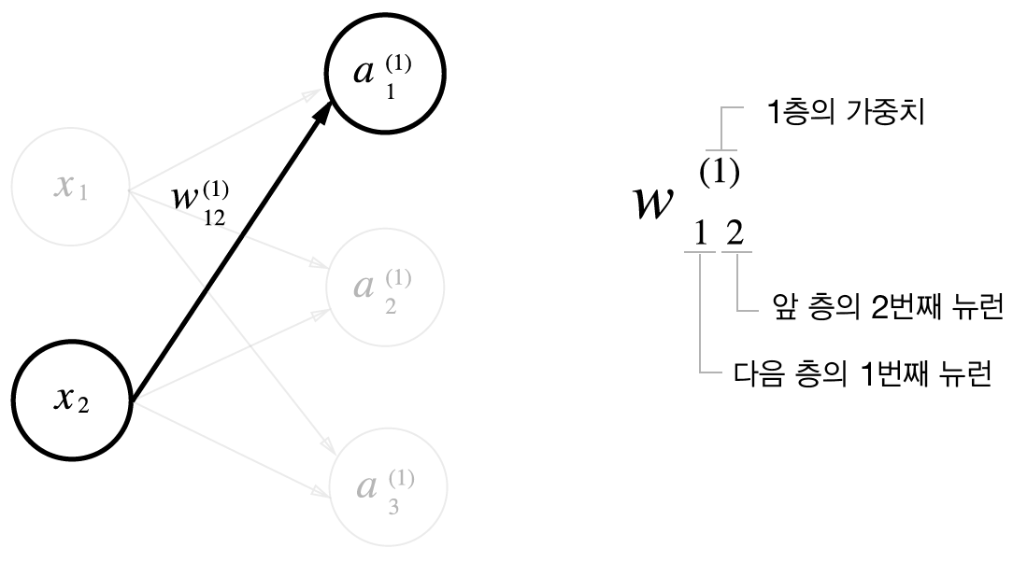
16
4. 3층 신경망 구현하기
3층 신경망에서 수행되는 입력부터 출력까지의 처리 (순방향 처리)
<신경망>
<표기법>

Slide 17
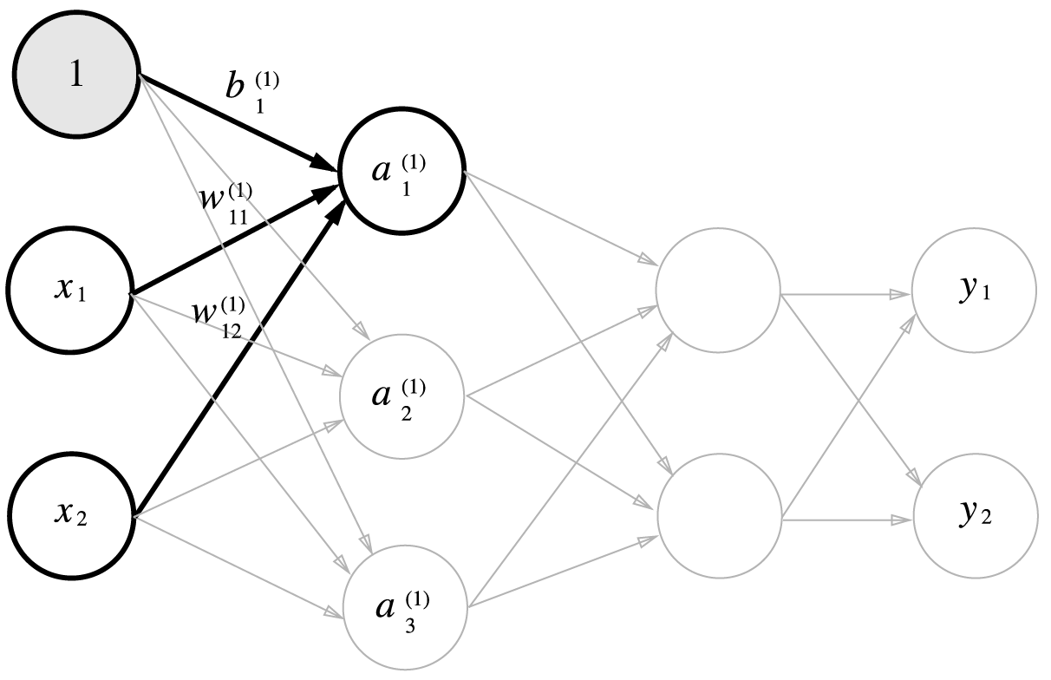
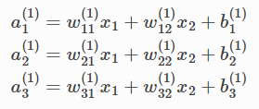

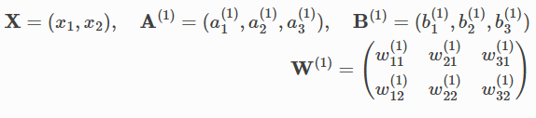

17
4. 3층 신경망 구현하기
입력층 => 1층의 첫 번째 뉴런
<신경망>
<식>

Slide 18
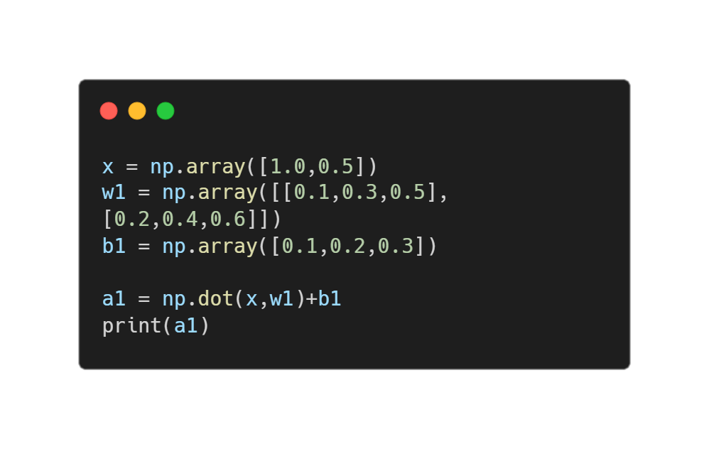
18
4. 3층 신경망 구현하기
입력층 => 1층의 첫 번째 뉴런
<코드>
<신경망>
<식>

Slide 19
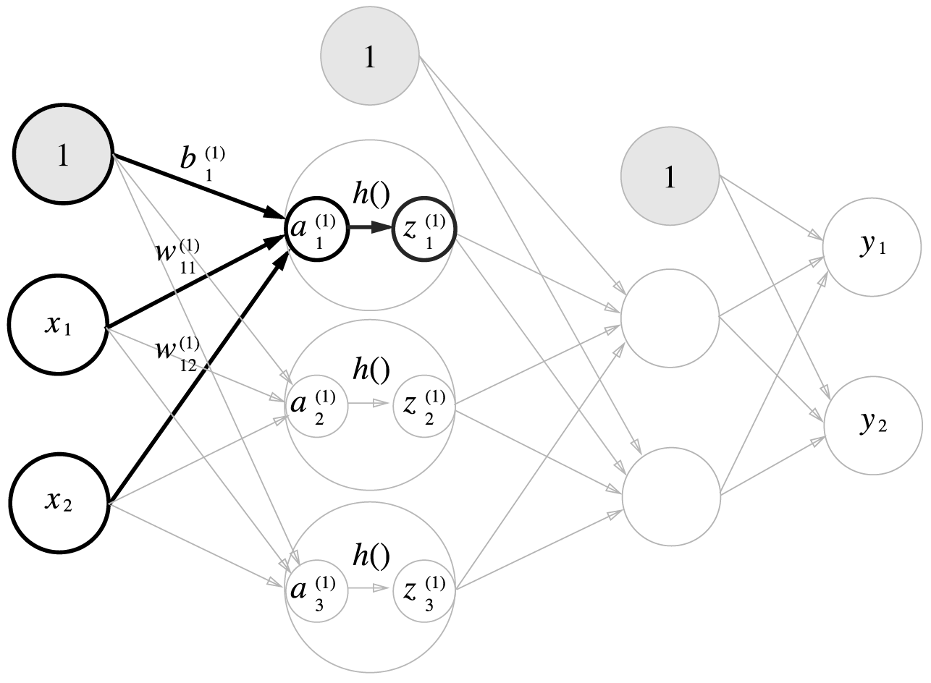



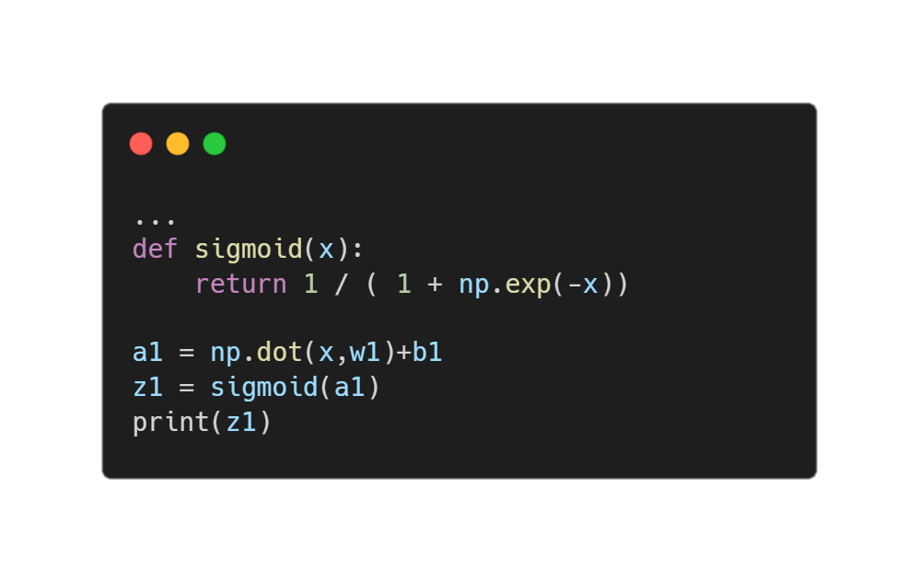
19
4. 3층 신경망 구현하기
1층의 첫 번째 뉴런에서 활성화 함수의 처리
변환된 신호
<식>
<코드>
<신경망>

Slide 20
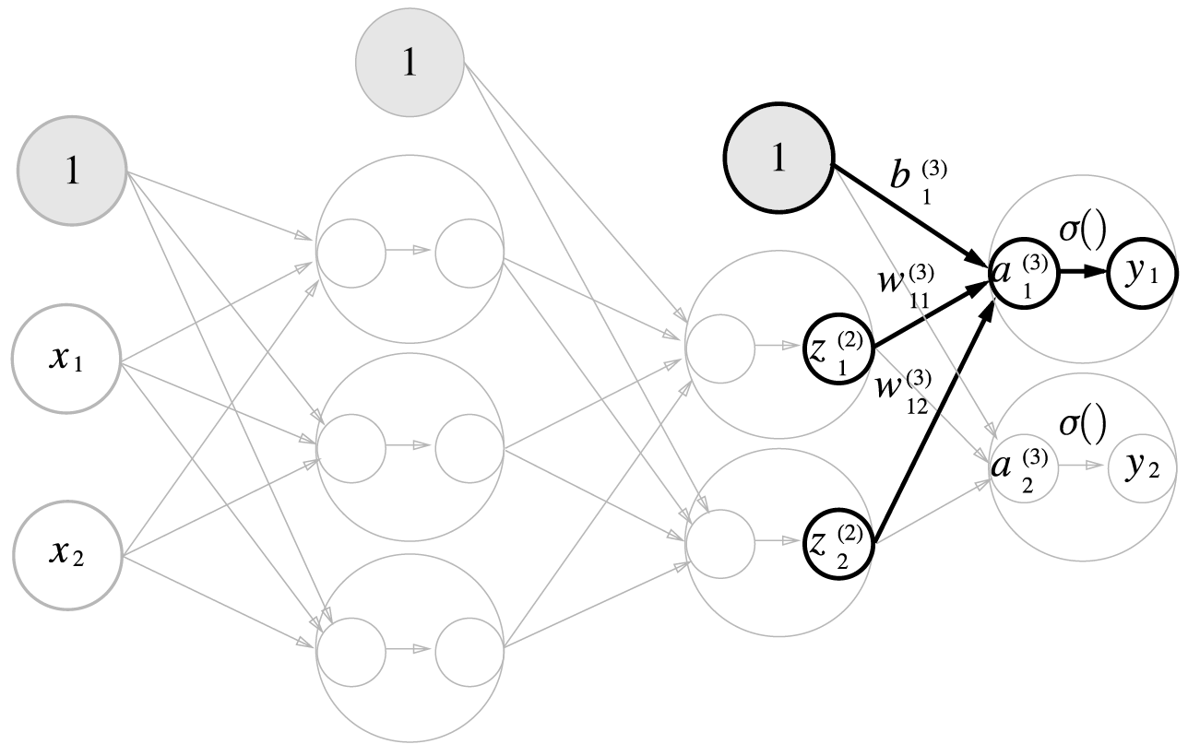

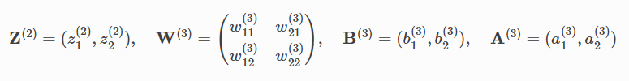

20
4. 3층 신경망 구현하기
2층 => 출력층
<식>
<신경망>

Slide 21
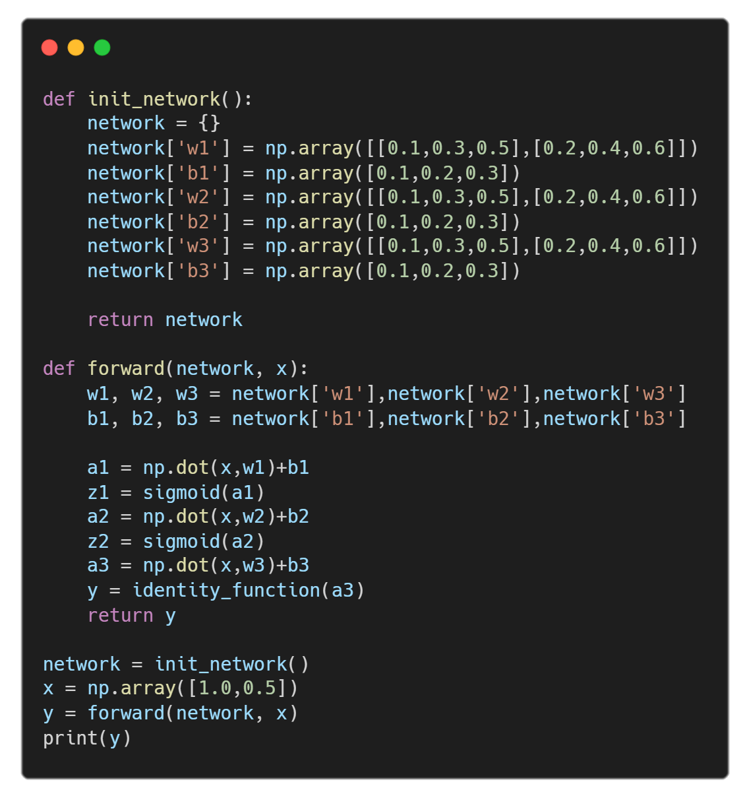
21
4. 3층 신경망 구현하기
2층 => 출력층
<신경망>
<코드>

Slide 22
22
5. 출력층 설계하기
항등 함수(identity function)
입력과 출력이 항상 같다는 뜻의 항등
입력 신호가 그대로 출력
<식>

Slide 23
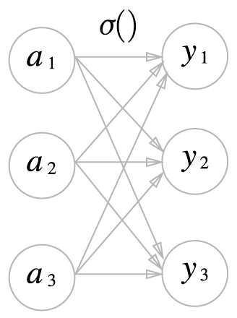
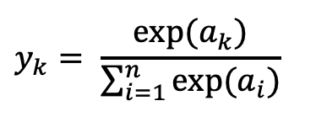
23
5. 출력층 설계하기
소프트맥스 함수(softmax function)
인풋이 하나일 때 사용되는 시그모이드 함수를 인풋이 여러 개일 때도 사용할 수 있도록 일반화한 함수
분류에서 사용
출력층의 각 뉴런이 모든 입력 신호에서 영향을 받음
확률처럼 모든 아웃풋 값을 더했을 때 1이 총합이라는 특징
Exp(x) : 지수 함수
N : 출력층의 뉴런 수
Yk : 그 중 k번째 출력
<식>
<신경망>

Slide 24
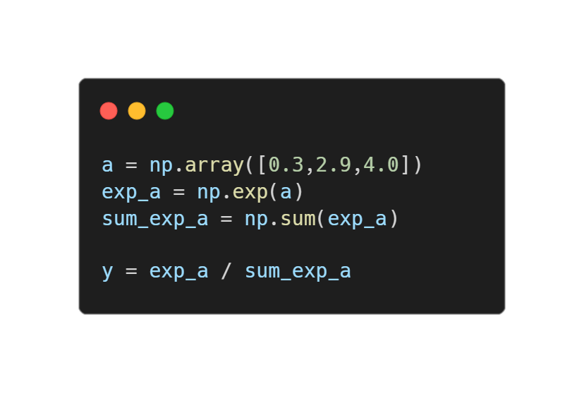

24
5. 출력층 설계하기
소프트맥스 함수(softmax function)
분류에서 사용
출력층의 각 뉴런이 모든 입력 신호에서 영향을 받음
확률처럼 모든 아웃풋 값을 더했을 때 1이 총합이라는 특징
<식>
<코드>

Slide 25
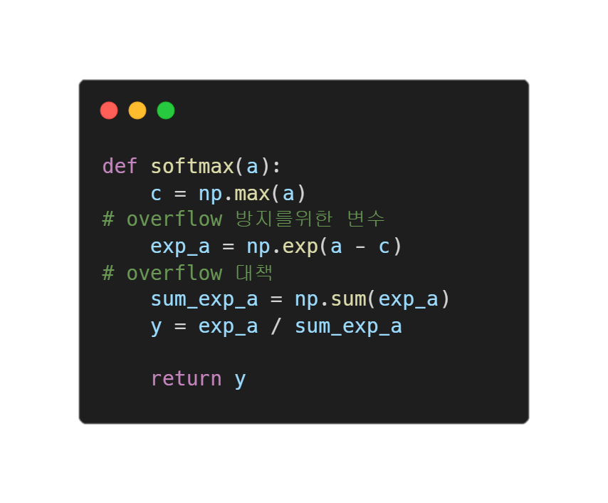
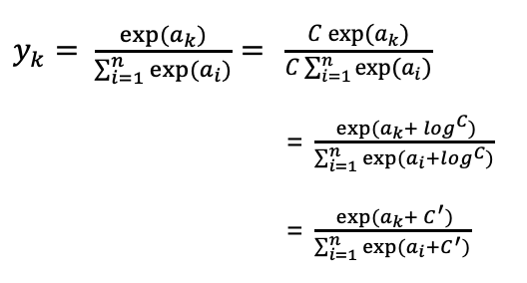
25
5. 출력층 설계하기
소프트맥스 함수(softmax function)
주의할 점
오버플로(overflow) 오류 발생
해결 방안
최댓값을 가져와 넘파이 배열에서 빼고 처리
<식>
<코드>

Slide 26
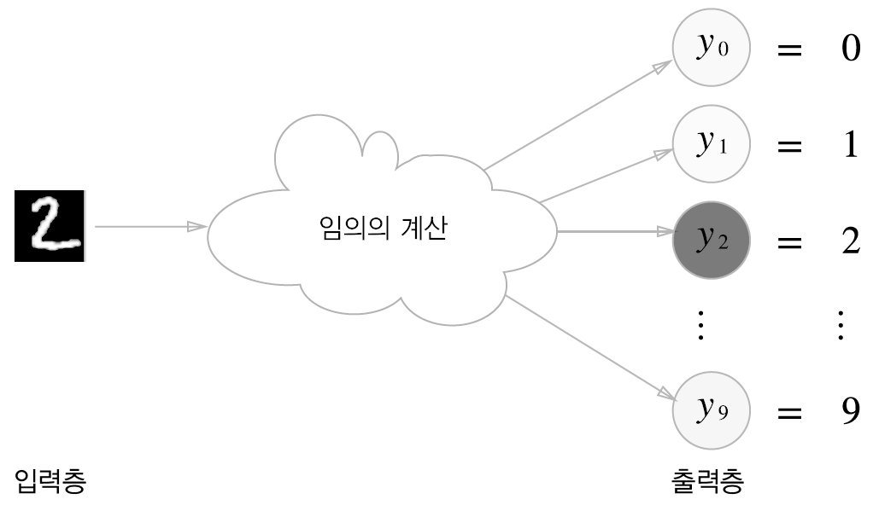
26
5. 출력층 설계하기
출력층의 뉴런 수
출력층의 뉴런 수는 풀려는 문제에 맞게 적절히 지정
입력 이미지를 0 ~ 9로 분류하는 문제라면 출력 층의 노드 수 또한 10으로 설정
NOTE
기계학습의 문제 풀이는 학습과 추론의 두 단계로 구성
학습 : 학습 데이터를 사용해 가중치 매개변수를 학습
추론 : 앞서 학습한 모델로 미지의 데이터에 대해서 추론 수행
소프트맥스 함수를 생략하는 것이 일반적
한편, 신경망을 학습시킬 때는 출력층에서 소프트맥스 함수 사용

Slide 27
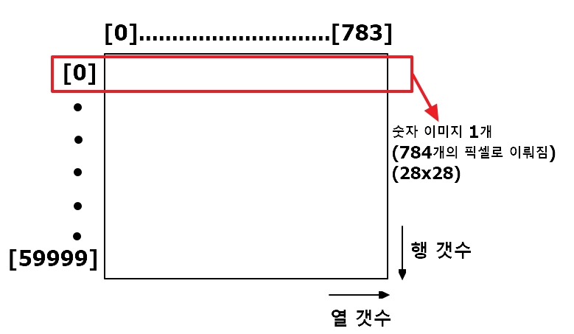
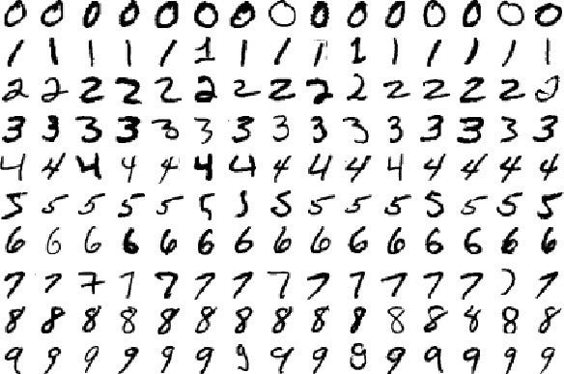
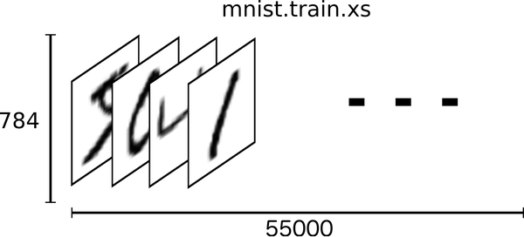
27
6. 손글씨 숫자 인식
MNIST(Modified National Institute of
기계학습 분야에서 자주 사용되는 손 글씨 숫자 이미지를 모아 놓은 집합
0~9 까지 숫자 이미지로 구성 (훈련 이미지 : 60,000 장 / 시험 이미지 : 10,000 장)
이미지 데이터는 28 x 28 크기의 회색조 이미지이며 각 피셀은 0~255 값으로 구성

Slide 28
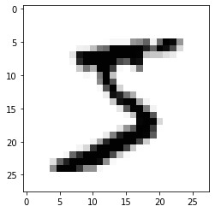
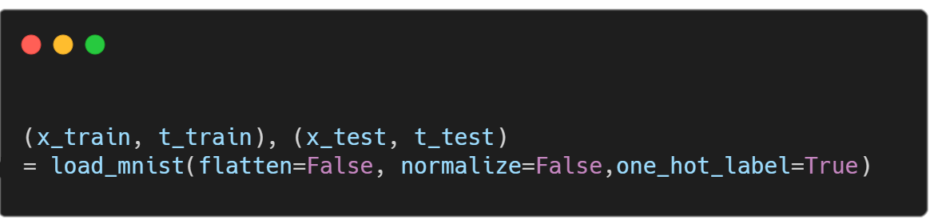
28
6. 손글씨 숫자 인식
Load_mnist : MNIST 데이터를 [(훈련 이미지, 훈련 레이블), (시험 이미지, 시험 레이블)] 형식으로 반환
인수로는 Normalize / Flatten / One_hot_Lable 설정
Normalize : 이미지의 픽셀 값을 0.0~1.0 사이의 값으로 정규화 할 지 결정
False : 입력 이미지의 픽셀은 원래 값 그대로 0~255 유지
Flatten : 입력 이미지를 1차원 배열로 만들지 결정
False : 1 x 28 x 28 3차원 배열
One_hot_label : 원-핫 인코딩(one-hot encoding) 형태로 저장할 지 결정
False : ‘7’ or ‘2’와 같이 숫자 형태로 저장
<load_mnist 코드>
<출력>
+) 정규화 : 데이터를 특정 범위로 변환하는 처리
전처리 : 신경망의 입력 데이터에 특정 변환을 가하는 것

Slide 29
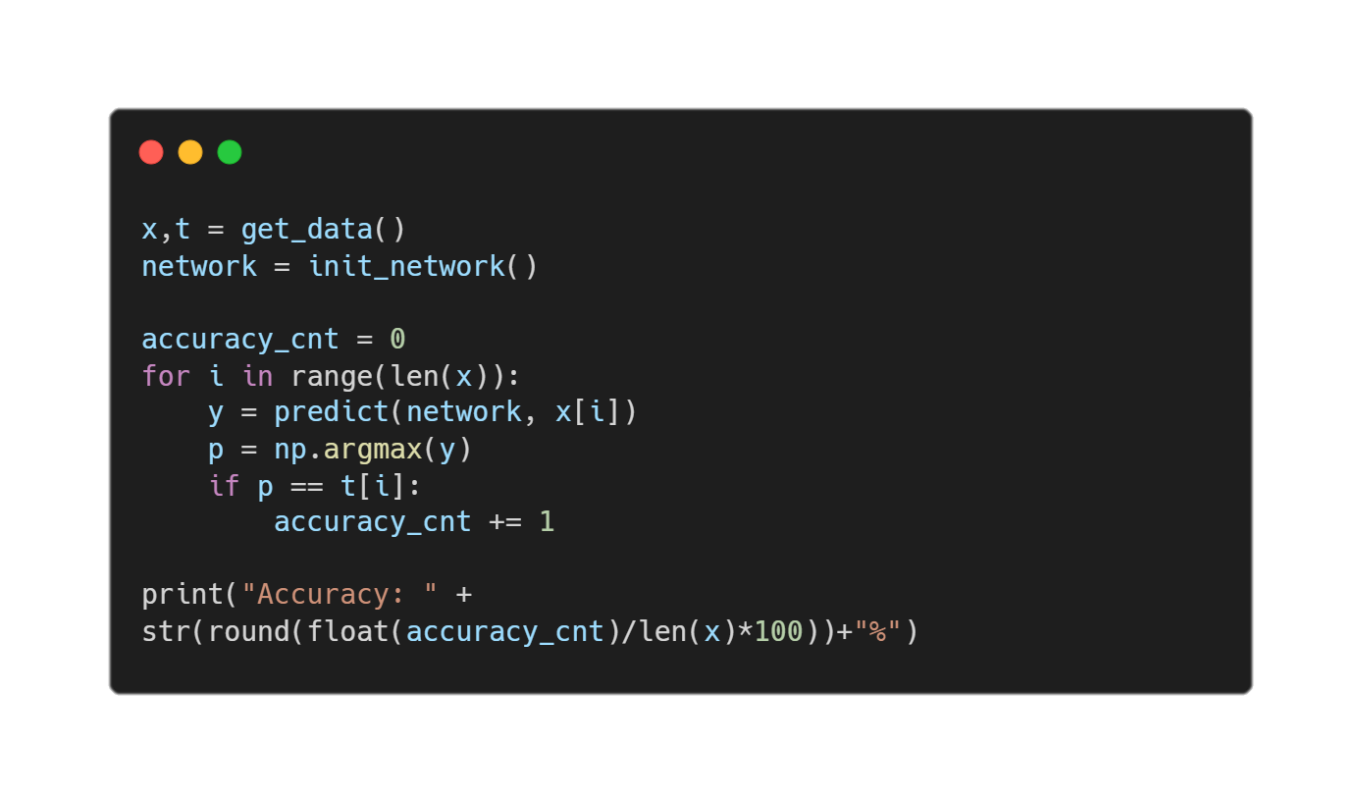
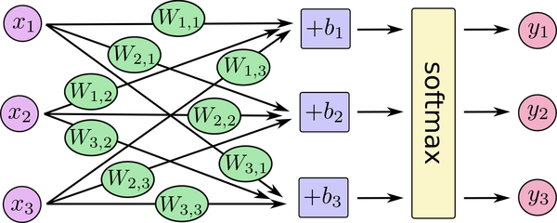
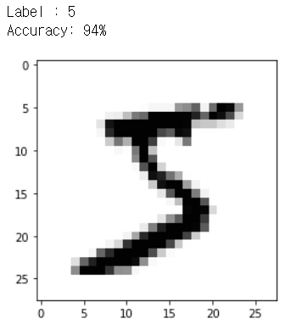
29
6. 손글씨 숫자 인식
MNIST 테스트셋에 대한 추론 (신경망의 순전파)
입력층 : 노드 784(28x28)개
출력층 노드 : 10개
은닉층 2개
첫번째 은닉층의 노드 개수 50개
두번째 은닉층의 노드 개수 100개
<정확도 평가>
<신경망>

Slide 30
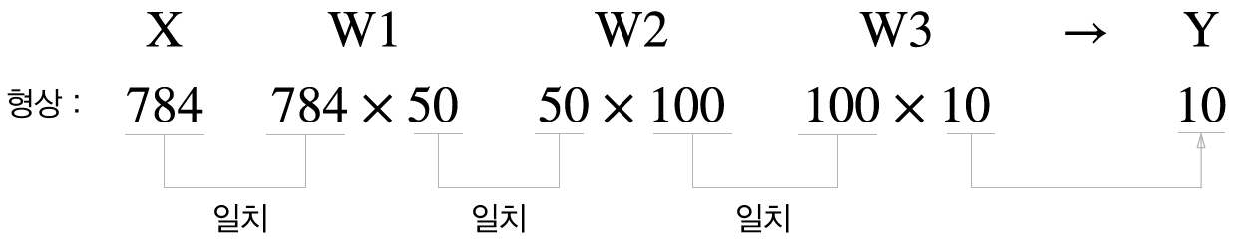
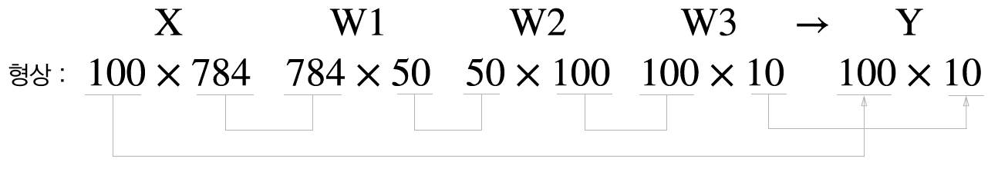
30
6. 손글씨 숫자 인식
입력 데이터와 가중치 매개변수의 ‘형상‘
이미지 여러 장을 한 번에 계산하면 더 효율적
배치 : 하나로 묶은 입력 데이터
수치 계산 라이브러리 대부분 큰 배열을 효율적으로 처리하게 최적화
병목으로 배치 처리를 함으로써 버스에 주는 부하 감소

Slide 31
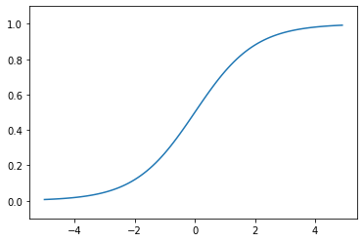
정리
신경망에서는 활성화 함수 : 시그모이드 / ReLU 함수 (매끄럽게 변화하는 함수)
넘파이의 다차원을 잘 사용하면 신경망을 효율적으로 구현
기계학습 문제 : 회귀와 분류
회귀 : 항등 함수 / 분류 : 소프트맥스 함수
분류 : 출력층의 뉴런 수 = 분류하려는 클래스 수
배치 : 입력 데이터를 묶은 것
추론 처리를 이 배치 단위로 진행 시, 결과를 빠르게 획득 가능
<시그모이드>
<ReLu>

Slide 32
THANK YOU!

